Slide 1
Chapter 7 NP-완전 문제

Slide 2
차례
7.1 문제 분류
7.2 NP-완전 문제의 특성
7.3 NP-완전 문제의 소개
7.4 NP-완전 문제들의 활용

Slide 3
7.1 문제의 분류
다항식 시간 복잡도를 가진 알고리즘으로 해결되는 P(polynomial) 문제 집합
시간 복잡도가 O(logn), O(n), O(nlogn), O(n²), O(n³) 등
이러한 시간 복잡도는 점근적 표기법에 따르면 O(n^{k})에 포함되기 때문. 단, k는 양의 상수.

Slide 4
문제의 분류
다항식 시간보다 큰 복잡도를 가진 알고리즘으로 해결되는 문제의 집합
여러 가지 문제 집합으로 다시 분류
그 중에 가장 중요한 문제 집합은 지수 시간 (exponential time) 시간 복잡도를 가진 알고리즘으로 해결되는 NP-완전 문제 집합이다.
NP-완전 문제의 특성
어느 하나의 NP-완전 문제에 대해서 다항식 시간의 알고리즘을 찾아내면 (즉, 다항식 시간에 해를 찾을 수 있으면) 모든 다른 NP-완전 문제도 다항식 시간에 해를 찾을 수 있다.

Slide 5
NP 문제 집합
NP 문제 집합
P 문제 집합과 NP-완전 문제 집합을 둘 다 포함하는 문제의 집합
NP 문제 집합에 속한 문제를 NP 문제라고 한다.
NP 문제는 비결정적 다항식 시간(Nondeterministic Polynomial time) 알고리즘을 가진 문제이다.
NP 알고리즘
비결정적 다항식 시간 알고리즘
첫 번째 단계
주어진 입력에 대해서 하나의 해를 추측하고
두 번째 단계
그 해를 다항식 시간에 확인한 후에
그 해가 ‘맞다/아니다’라고 답한다.

Slide 6
NP 알고리즘
NP 알고리즘
해를 찾는 알고리즘이 아니라,
해를 다항식 시간에 확인하는 알고리즘이다.

Slide 7
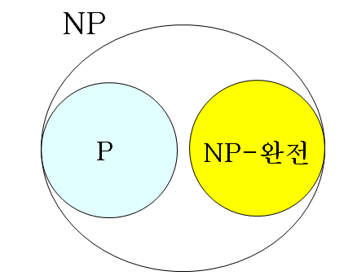
문제의 관계
P 문제, NP-완전 문제, NP 문제 집합 사이의 관계
[주의] 위 그림의 문제 포함 관계는 아직 증명되지 못했으나 대부분의 학자들이 맞을 것이라고 생각한다.

Slide 8
P 문제 집합이 NP 문제 집합에 속하는 이유
P 문제를 해결하는데 다항식 시간이 걸리므로 이를 NP 알고리즘이 문제의 해를 다항식 시간에 확인하는 것과 대응시킬 수 있기 때문
P 문제를 위한 NP 알고리즘은 해를 추측하는 단계를 생략하고, 해를 확인하는 단계 대신에 해를 직접 다항식 시간에 구하고 확인 결과를 ‘맞다’라고 답한다.

Slide 9
문제의 변형
NP 알고리즘은 추측한 해를 확인하여 ‘맞다/아니다’라고 답하므로, 문제의 해가 ‘yes’ 또는 ‘no’가 되도록 주어진 문제를 변형시켜야 한다.
이러한 유형의 문제를 결정(decision) 문제라고 한다.
여행자 문제 (TSP: Traveling Salesperson Problem)
각 도시를 한 번씩만 방문하고 시작 도시로 돌아오는 최단 경로의 거리를 찾는 문제
상수 K를 사용하여 다음과 같이 결정 문제로 변형된다.
각 도시를 1번씩만 방문하고 시작 도시로 돌아오는 경로의 거리가 K보다 짧은 경로가 있는가?

Slide 10
NP 알고리즘의 예
8개 도시 (A B C D E F G H)에 대한 여행자 문제의 NP 알고리즘은 다음과 같다. 단, A는 시작 도시이다.
8개 도시 (A B C D E F G H)의 여행자 문제의 하나의 해를 추측한다. 예를 들어, A G D H F E B C를 추측했다면
추측한 해, 즉, 경로의 거리를 다음과 같이 계산한다.
경로의 거리 = (A와 G 사이의 거리)
+ (G와 D 사이의 거리)
+ (D와 H 사이의 거리)
⋮
+ (B와 C 사이의 거리)
+ (C와 A 사이의 거리)
그리고 경로의 거리가 K보다 작으면 ‘yes’라고 답한다.

Slide 11
NP 알고리즘의 예
두 번째 단계에서 계산에 소요되는 시간은 선형 시간
왜냐하면 입력으로 8개 도시가 주어질 때, 8개의 거리를 합하는데 걸리는 시간은 8번의 덧셈 연산
계산된 경로의 거리와 K를 1번 비교하는 것이기 때문
다른 NP-완전 문제에 대해서도 위와 같이 상수를 사용하여, 각각의 문제를 결정 문제로 바꿀 수 있다.

Slide 12
7.2 NP-완전 문제의 특성
NP-완전 문제의 특성을 알기 위해 어떤 문제를 다른 문제로 변환 (reduction)하는 과정을 이해하여야 한다.
문제의 변환
문제 A를 해결하기 위해서 문제 B를 해결하는 알고리즘을 이용하는 것을 의미
문제의 변환 과정
먼저 문제 A의 입력을 문제 B의 입력 형태 (format)로 변환시키고,
변환된 입력으로 문제 B를 해결하는 알고리즘을 수행
마지막으로 수행 결과인 해를 문제 A의 해로 변환

Slide 13
문제의 변환 과정
문제 A 알고리즘
입력
출력
문제 A의 입력
문제 B의 입력
문제 B 알고리즘
문제 A 해
문제 B 해
변환
변환

Slide 14
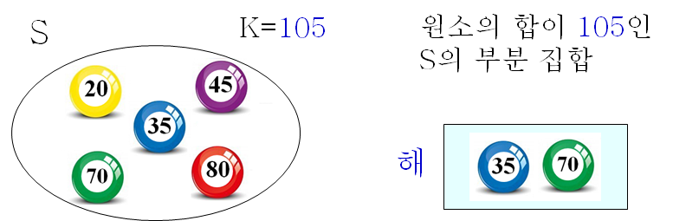
문제 변환
문제 A = 부분 집합의 합(Subset Sum) 문제
정수의 집합 S에 대해, 부분 집합의 합 문제는 S의 부분 집합들 중에서 원소의 합이 K가 되는 부분 집합을 찾는 문제
예를 들어, S={20, 35, 45, 70, 80}이고, K=105이라면, {35, 70}의 원소의 합이 105가 되므로, 문제의 해는 {35, 70}

Slide 15
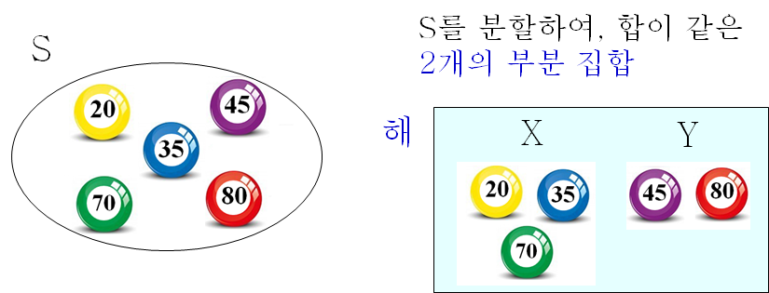
문제 변환
문제 B = 분할 (Partition) 문제
정수의 집합 S에 대해, S를 분할하여 원소들의 합이 같은 2개의 부분 집합을 찾는 문제
예를 들어, S={20, 35, 45, 70, 80}이 주어지면, X = {20, 35, 70}과 Y = {45, 80}이 해
왜냐하면 X의 원소의 합이 20+35+70 = 125이고, Y의 원소의 합도 45+80 = 125이기 때문

Slide 16
변환 아이디어
부분 집합의 합 문제의 입력인 집합 S를 분할 문제의 입력으로 변환할 때 t를 집합 S에 추가
t = s - 2K
단, s는 집합 S의 모든 원소의 합
부분 집합의 합 문제를 해결하기 위해서, 집합 S' = S∪{t}를 입력으로 하는 분할 문제를 위한 알고리즘을 이용
분할 문제 알고리즘의 해인 2개의 집합 X와 Y에 대해, X에 속한 원소의 합과 Y에 속한 원소의 합이 같으므로, 각각의 합은 (s-K)
왜냐하면 새 집합 S'의 모든 원소의 합이 s+t = s+(s-2K) = 2s-2K이고, (2s-2K)의 1/2이면 (s-K)이므로

Slide 17
변환 아이디어
따라서 분할 문제의 해인 X와 Y 중에서 t를 가진 집합에서 t를 제거한 집합이 부분 집합의 합 문제의 해가 된다.
왜냐하면 만일 X에 t가 속해 있었다면, X에서 t를 제외한 원소의 합이 (s-K)-t = (s-K)-(s-2K) = s-K-s+2K = K가 되기 때문
그러므로 부분 집합의 합 문제의 해는 바로 X-t이다.

Slide 18
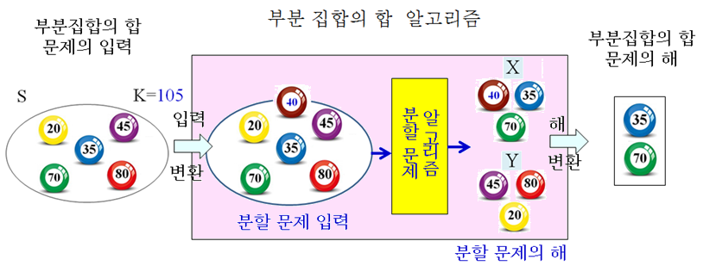
변환 예제
부분 집합의 합 문제를 분할 문제로 변환하여 해결하는 예제로 s, K, t 값은 다음과 같다.
s = 20+35+45+70+80 = 250
K = 105
t = s-2K = 250-(2x105) = 250-210 = 40

Slide 19
문제 변환과 시간 복잡도
문제를 변환하는 전 과정의 시간 복잡도는 다음의 3단계의 시간 복잡도의 합
문제 A의 입력을 문제 B의 입력으로 변환하는 시간
문제 B를 위한 알고리즘이 수행되는 시간
문제 B의 해를 문제 A의 해로 변환하는 시간
첫 단계와 세 번째 단계
단순한 입출력 변환이므로 다항식 시간에 수행
두 번째 단계
문제 변환의 시간 복잡도는 두 번째 단계의 시간 복잡도에 따라 결정된다.
두 번째 단계가 다항식 시간이 걸리면, 문제 A도 다항식 시간에 해결된다.

Slide 20
문제 변환과 시간 복잡도
문제A 알고리즘
입력
출력
문제 A 입력
문제 B 입력
문제 B 알고리즘
문제 B 해
문제 A 해
변환
변환
다항식 시간
다항식 시간
문제 B 알고리즘
시간 복잡도

Slide 21
추이 (transitive) 관계
문제 A와 문제 B 사이에 다항식 시간 변환 관계가 성립하면, 문제 A가 문제 B로 다항식 시간에 변환 (polynomial time reduction)이 가능하다고 한다.
동시에 문제 B가 문제 C로 다항식 시간에 변환 가능하면, 결국 문제 A가 문제 C로 다항식 시간에 변환 가능하다.
이러한 추이 관계로 NP-완전 문제들이 서로 얽혀 있어서, NP-완전 문제들 중에서 어느 한 문제만 다항식 시간에 해결되면, 모든 다른 NP-완전 문제들이 다항식 시간에 해결된다.

Slide 22
NP-하드(Hard) 문제 집합
문제의 변환을 통해 또 다른 문제 집합인 NP-하드 (hard) 문제 집합을 다음과 같이 정의
‘하드’란 적어도 어떤 NP 문제보다 해결하기 어렵다는 뜻
모든 NP 문제가 NP-하드 문제로 다항식 시간에 변환 가능하여야 함에도 불구하고, NP-하드 문제는 반드시 NP 문제일 필요는 없다.
어느 문제 A에 대해서, 만일 모든 NP 문제가 문제 A로 다항식 시간에 변환이 가능하다면, 문제 A는 NP-하드 문제이다.

Slide 23
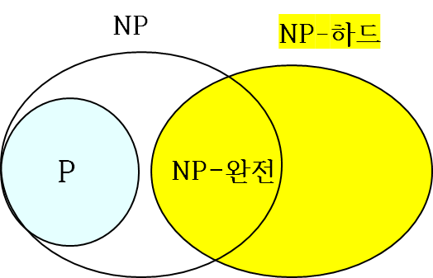
문제 집합들 사이의 관계
NP-완전 문제는 NP-하드 문제이면서 동시에 NP 문제이다.
NP-완전 문제의 정의
문제 A가 NP-완전 문제가 되려면,
문제 A는 NP 문제이고, 동시에
문제 A는 NP-하드 문제이다.
[주의] 문제 포함 관계는 아직 증명되지 못했으나 대부분의 학자들이 맞을 것이라고 생각한다.

Slide 24
7.3 NP-완전 문제의 소개
NP-완전 문제 집합에는 컴퓨터 분야 뿐만 아니라 과학, 공학, 의학, 약학, 경영학, 정치학, 금융 심지어는 문화 분야 등에까지 광범위한 분야에서 실제로 제기되는 문제들이 포함되어 있다.
NP-완전 문제는 다항식 시간에 하나의 문제에서 다른 문제로 변환 가능
이러한 문제 변환은 부분 집합의 합 문제를 분할 문제로 변환하는 것같이 간단한 경우도 있고, 반면에 매우 복잡한 경우도 있다.

Slide 25
SAT (Satisfiability)
부울 변수 (Boolean variable)들이 ∨ (OR)로 표현된 논리식이 여러 개 주어질 때, 이 논리식들을 모두 만족시키는 각 부울 변수의 값을 찾는 문제
[예제] 부울 변수 w, x, y, z에 대하여,
해: w=true, x=true, y=false, z=true or false
해: 없음

Slide 26
부분 집합의 합 (Subset Sum)
주어진 정수의 집합 S의 원소의 합이 K가 되는 S의 부분 집합을 찾는 문제
[예제]
S = {20, 30, 40, 80, 90}이고, 합이 200이 되는 부분 집합을 찾고자 할 때,
[해] {30, 80, 90}의 원소 합이 200

Slide 27
분할 (Partition)
주어진 정수의 집합 S를 분할하여 원소의 합이 같은 2개의 부분 집합을 찾는 문제
[예제]
S = {20, 30, 40, 80, 90}일 때, S를 2개의 합이 동일한 부분 집합으로 분할하면,
[해] X = {20, 30, 80}, Y = {40, 90}; 각각의 부분 집합의 합이 130

Slide 28
0-1 배낭 (Knapsack)
배낭의 용량이 C이고, 물건 각각의 무게와 가치가 w_{i}와 v_{i}일 때, 단, i = 1, 2, ⋯, n, 배낭에 담을 수 있는 물건의 최대 가치를 찾는 문제
단, 담을 물건의 무게의 합이 배낭의 용량을 초과하지 말아야 한다.
[예제]
C = 20kg, w₁ = 12kg, w₂ = 8kg, w₃ = 6kg, w₄ = 5kg이고, v₁ = 20, v₂ = 10, v₃ = 15, v₄ = 25
[해] 물건 2, 3, 4를 배낭에 담으면, 그 무게의 합은 8+6+5 = 19kg, 그 가치의 합은 10+15+25 = 50으로 최대

Slide 29
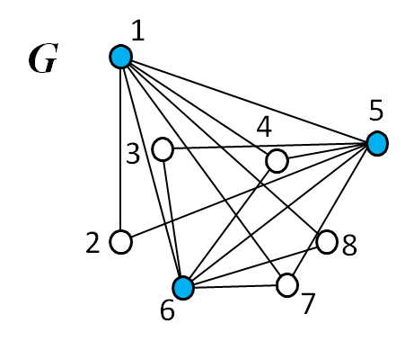
정점 커버 (Vertex Cover)
정점 커버란 주어진 그래프 G=(V,E)에서 각 간선의 양 끝점들 중에서 적어도 1개의 점을 포함하는 집합이다.
정점 커버 문제는 최소 크기의 정점 커버를 찾는 문제
[해] {1, 5, 6}: 그래프의 각 간선의 양 끝점들 중에서 적어도 1개의 끝점이 점 1, 5, 6 중에 하나이다. 그리고 이는 최소 크기의 커버

Slide 30
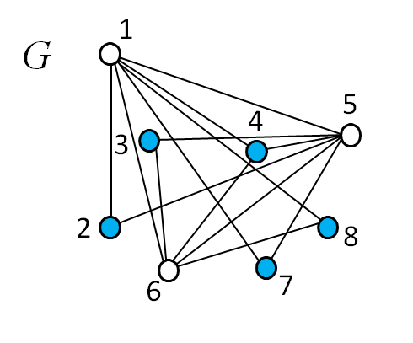
독립 집합 (Independence Set)
독립 집합이란 주어진 그래프 G=(V,E)에서 연결하는 간선이 없는 점들의 집합이다.
독립 집합 문제는 최대 크기의 독립 집합을 찾는 문제
[해] {2, 3, 4, 7, 8}은 서로 간선으로 연결 안 된 최대 크기의 독립 집합

Slide 31
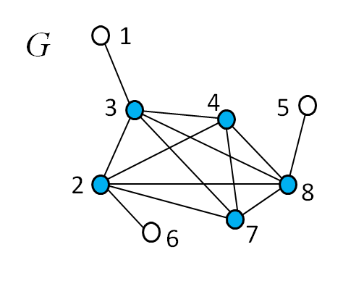
클리크 (Clique)
클리크란 주어진 그래프 G=(V,E)에서 모든 점들 사이를 연결하는 간선이 있는 부분 그래프이다.
클리크 문제는 최대 크기의 클리크를 찾는 문제
[해] {2, 3, 4, 7, 8}은 서로 간선으로 모두 연결된 최대 크기의 클리크

Slide 32
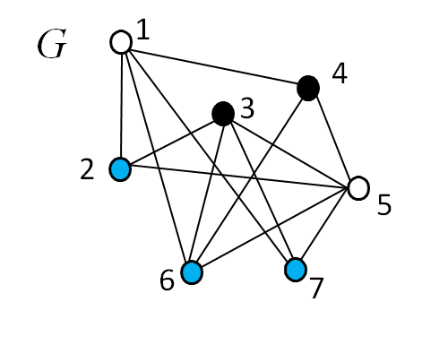
그래프 색칠하기 (Graph Coloring)
그래프 색칠하기란 주어진 그래프 G=(V,E)에서 인접한 점들을 서로 다른 색으로 색칠하는 것이다.
그래프 색칠하기 문제는 가장 적은 수의 색을 사용하여 그래프를 색칠하는 문제
[해] {1, 5}는 흰색, {3, 4}는 검은색, {2, 6, 7}은 파란색으로 칠한다. 3가지 색보다 적은 수의 색으로 이 그래프를 칠할 수는 없다.

Slide 33
집합 커버 (Set Cover)
주어진 집합 S = {1, 2, 3, ⋯, n}에 대해서 S의 부분 집합들이 주어질 때, 이 부분 집합들 중에서 합집합하여 S와 같게 되는 부분 집합들을 집합 커버라고 한다.
집합 커버 문제는 가장 적은 수의 부분 집합으로 이루어진 집합 커버를 찾는 문제
[예제]
S = {1, 2, 3, 4, 5}, 부분 집합: {1, 2, 3}, {2, 3, 4}, {3, 5}, {3, 4, 5} 라면,
[해] {1, 2, 3}과 {3, 4, 5}를 합집합하면 S가 되고, 부분 집합 수가 최소이다.

Slide 34
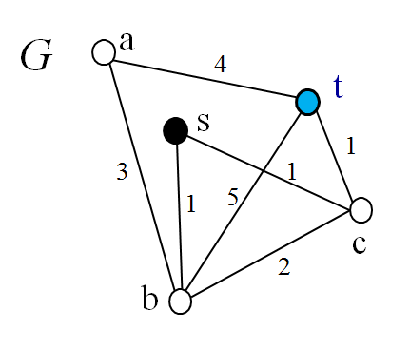
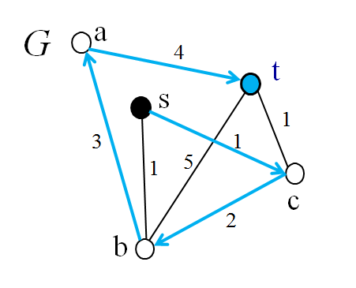
최장 경로 (Longest Path)
주어진 가중치 그래프 G=(V, E)에서 시작점 s에서 도착점 t까지의 가장 긴 경로를 찾는 문제
단, 간선의 가중치는 양수이고, 찾는 경로에는 반복되는 점이 없어야 한다.
[해] s→c→b→a→t가 최장 경로로
그 길이는 10이다.

Slide 35
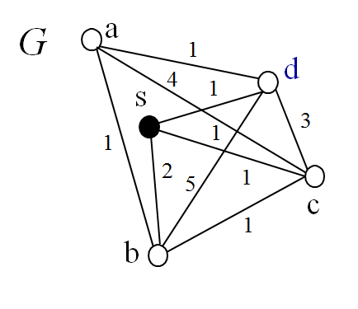
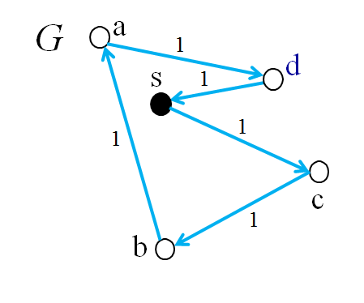
여행자 (Traveling Salesman) 문제
주어진 가중치 그래프 G=(V,E)에서, 임의의 한 점에서 출발하여, 다른 모든 점들을 1번씩만 방문하고, 다시 시작점으로 돌아오는 경로 중에서 최단 경로를 찾는 문제
[해]

Slide 36
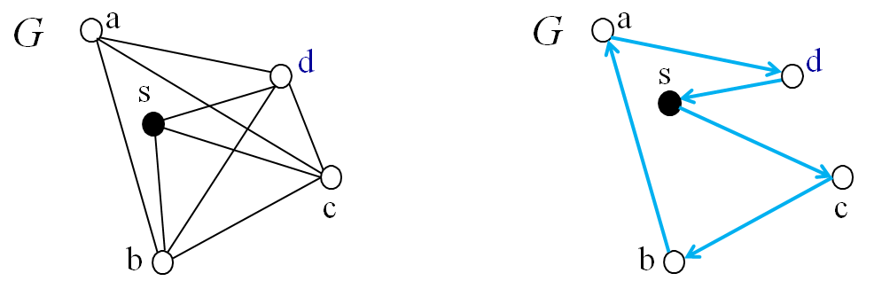
헤밀토니안 사이클 (Hamiltonian Cycle)
주어진 그래프 G=(V, E)에서, 임의의 한 점에서 출발하여 모든 다른 점들을 1번씩만 방문하고, 다시 시작점으로 돌아오는 경로를 찾는 문제
간선의 가중치를 모두 동일하게 하여 여행자 문제의 해를 찾았을 때, 그 해가 헤밀토니안 사이클 문제의 해가 된다.
[해]

Slide 37
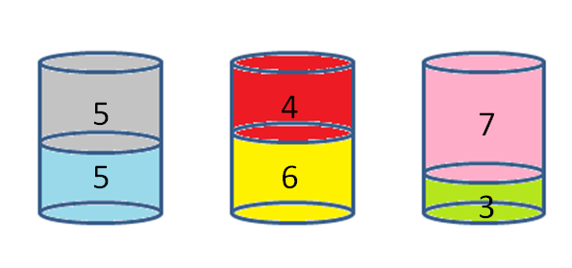
통 채우기 (Bin Packing)
n개의 물건이 주어지고, 통 (bin)의 용량이 C일 때, 가장 적은 수의 통을 사용하여 모든 물건을 통에 채우는 문제
단, 각 물건의 크기는 C보다 크지 않다.
[예제]
통의 용량 C=10이고, n=6개의 물건의 크기가 각각 5, 6, 3, 7, 5, 4
[해] 3개의 통을 사용하여 아래와 같이 채울 수 있다.

Slide 38
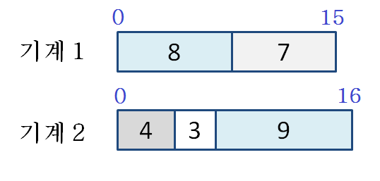
작업 스케줄링 (Job Scheduling)
각 작업의 수행 시간 t_{i}, 단, i = 1, 2, 3, ⋯, n, 그리고 m개의 동일한 성능의 기계가 주어질 때, 모든 작업이 가장 빨리 종료되도록 작업을 기계에 배정하는 문제
[예제]
n = 5개의 작업이 주어지고, 각각의 수행 시간이 8, 4, 3, 7, 9이며, m = 2
[해] 아래와 같이 작업을 배정하면 가장 빨리 모든 작업 종료

Slide 39
7.4 NP-완전 문제들의 활용
지금까지 살펴본 문제들은 각각 지수 시간 알고리즘을 가지고 있다.
각각의 문제는 문제 그 자체로서도 중요한 문제이지만, 실세계에서 해결해야 할 매우 광범위한 응용문제들과 직접적으로 연관되어 있다.
각각의 NP-완전 문제가 직접 또는 간접적으로 활용되는 사례는 다음과 같다.

Slide 40
SAT (Satisfiability)
반도체 칩 (Chip)을 디자인하는 전자 디자인 자동화 (Electronic Design Automation)
소프트웨어에 핵심적인 부분인 형식 동치 관계 검사 (Formal Equivalence Checking)
모델 검사 (Model Checking)
형식 검증 (Formal Verification)
자동 테스트 패턴 생성 (Automatic Test Pattern Generation)
인공 지능에서의 계획 (Planning)과 명제 모델을 컴파일하는 지식 컴파일 (Knowledge Compilation)
생물 정보 공학 분야에서 염색체로부터 질병 인자를 추출 또는 염색체의 진화를 연구하는데 사용되는 단상형 추론 (Haplotype Inference) 연구
소프트웨어 검증 (Software Verification)
자동 정리 증명 (Automatic Theorem Proving) 등

Slide 41
부분 집합의 합 (Subset Sum)
암호 시스템 개발에 사용되는데, 그 이유는 문제 자체는 얼핏 보기에 매우 쉬우나 해결하기는 매우 어렵기 때문이다.
실용적인 전자 태그 암호 시스템 (RFID Cryptosystem)
격자 기반 (Lattice-based) 암호화 시스템
공개 암호 시스템 (Public Key Cryptography)
컴퓨터 패스워드 (Password) 검사 및 메시지 검증
음악에도 적용하여 스마트폰 앱으로도 만들어진 사례도 있다.

Slide 42
분할 (Partition)
분할 문제를 보다 일반화하여 분할할 부분 집합 수를 2개에서 k개로 확장시키면, 더욱 더 다양한 곳에 응용 가능
Switching Network에서 채널 그래프 비교
시간과 장소를 고려한 컨테이너의 효율적 배치
네트워크 디자인
인공 지능 신경망 네트워크 (Artificial Neural Network)의 학습
패턴 인식 (Pattern Recognition)
로봇 동작 계획 (Robotic Motion Planning)
회로 및 VLSI 디자인
의학 전문가 시스템 (Medical Expert System)
유전자의 군집화 (Gene Clustering) 등

Slide 43

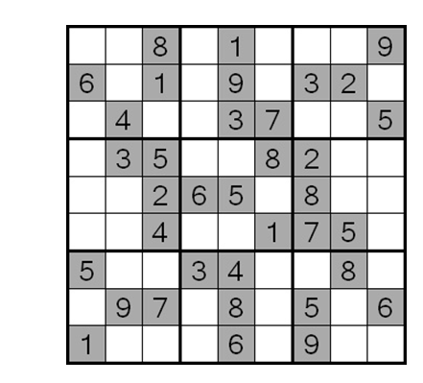
0-1 배낭 (Knapsack)
다양한 분야에서 의사 결정 과정에 활용된다.
원자재의 버리는 부분을 최소화하는 분할
금융 분야에서 금융 포트폴리오 선택
자산 투자의 선택
주식 투자
다차원 경매 (Combinatorial Auction)
공개키 암호시스템인Merkle–Hellman Knapsack Cryptosystem
게임 스도쿠 (Sudoku) 등

Slide 44
정점 커버 (Vertex Cover)
집합 커버 문제의 특별한 경우이다.
다시 말하면 집합 커버 문제보다 더 일반적인 문제이다.
부울 논리 최소화 (Boolean Logic Minimization)
센서 (Sensor) 네트워크에서 사용되는 센서 수의 최소화
무선 통신 (Wireless Telecommunication)
토목 공학 (Civil Engineering)
전기 공학 (Electrical Engineering)
최적 회로 설계 (Circuit Design)
네트워크 플로우 (Network Flow)
생물 정보 공학에서의 유전자 배열 연구
미술관, 박물관, 기타 철저한 경비가 요구되는 장소의 경비 시스템 - CCTV 카메라의 최적 배치 (Art Gallery 문제) 등

Slide 45
집합 커버 (Set Cover)
집합 커버 문제의 응용은 정점 커버 문제의 응용을 포함
비행기 조종사 스케줄링 (Flight Crew Scheduling)
조립 라인 균형화 (Assembly Line Balancing)
정보 검색 (Information Retrieval)
도시 계획 (City Planning)에서 공공 기관 배치하기
컴퓨터 바이러스 찾기
기업의 구매 업체 선정
기업의 경력 직원 고용 등

Slide 46
독립 집합 (Independence Set)
컴퓨터 비젼 (Computer Vision)
패턴 인식 (Pattern Recognition)
정보/코딩 이론 (Information/Coding Theory)
지도 레이블링 (Map Labeling)
분자 생물학 (Molecular Biology)
스케줄링 (Scheduling)
회로 테스트
CAD 등

Slide 47
클리크 (Clique)
생물 정보 공학에서 유전자 표현 데이터 (Gene Expression Data)의 군집화
단백질 구조 예측 연구
단백질 특성 연구
생태학에서 먹이 그물 (Food Web)에 기반한 종 (Species)에 관한 관계 연구
진화 계보 유추를 위한 연구
전자 공학에서는 통신 네트워크 분석
효율적인 집적 회로 설계
자동 테스트 패턴 생성 (Automatic Test Pattern Generation)
화학 분야에서는 화학 데이터베이스에서 화학 물질의 유사성 연구와 2개의 화학 물질의 결합의 위치를 모델링하는데 활용

Slide 48
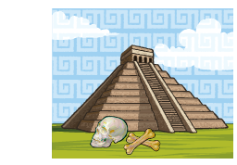
그래프 색칠하기 (Graph Coloring)
생산 라인, 시간표 등의 스케줄링
무선 네트워크에서 주파수 할당 (Bandwidth Allocation)
컴파일러의 프로그램 최적화
패턴 인식
데이터 압축 (Data Compression)
스도쿠 (Sudoku) 게임: 81개의 점이 있는 그래프에서 9개의 색으로 점을 색칠하기와 동일하다.
생물학에서 생체 분석
고고학 자료 분석에 응용

Slide 49
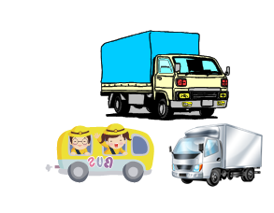
최장 경로 (Longest Path), 여행자 (Traveling Salesman) 문제, 헤밀토니안 사이클 (Hamiltonian Cycle)
운송 및 택배 사업에서의 차량 운행 (Vehicle Routing)
가전 수리 및 케이블 회사에서의 서비스 콜의 스케줄링
회로 기판에 구멍을 뚫기 위한 기계의 스케줄링
회로 기판에서의 배선 (Wiring)
논리 회로 테스트
건축 시공에서의 배관 및 전선 배치,
데이터의 군집화 (Clustering) 등

Slide 50
통 채우기 (Bin Packing)
다중 처리 장치 (Multiprocessor) 스케줄링
멀티미디어 저장 장치 시스템
Video-on-Demand 서버의 비디오 데이터 배치 등의 자원 할당 (Resource Allocation)
생산 조립 라인에서의 최적화
산업 공학, 경영 공학의 주요 분야인 공급 망 경영 (Supply Chain Management)
트럭, 컨테이너에 화물 채우기
재료 절단 (Cutting Stock) 문제
작업의 부하 균등화 (Load Balancing)
스케줄링 (Scheduling)
프로젝트 경영 (Project Management)
재무 예산 집행 계획 (Financial Budgeting) 등

Slide 51
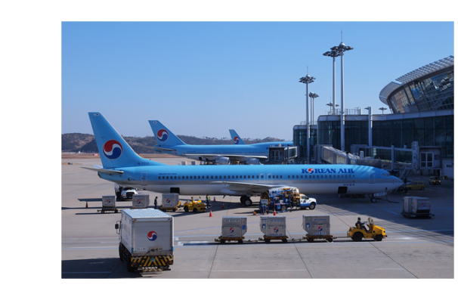
작업 스케줄링 (Job Scheduling)
컴퓨터 운영 체제의 작업 스케줄링
다중 프로세서 (Multiprocessor) 스케줄링
웹 서버 (Web Server)에서 사용자 질의 처리
주파수 대역 스케줄링 (Bandwidth Scheduling)
기타 산업 및 경영 공학에서의 공정 스케줄링
시간표 작성 (Timetable Design)
항공 산업에서 공항 게이트 (Gate) 스케줄링
조종사 스케줄링
정비사 스케줄링

Slide 52

요약
NP-완전 문제의 특성은 어느 하나의 NP-완전 문제에 대해서 다항식 시간의 알고리즘을 찾아내면, 모든 다른 NP-완전 문제도 다항식 시간에 해를 구할 수 있다.
다항식 시간 복잡도를 가진 알고리즘으로 해결되는 문제의 집합을 P (Polynomial) 문제 집합이라고 한다.
어느 문제 A에 대해서, 만일 모든 NP 문제가 문제 A로 다항식 시간에 변환이 가능하다면, 문제 A는 NP-하드 문제이다.
문제 A가 NP-완전 문제가 되려면, 문제 A는 NP 문제이고 동시에 NP-하드 문제여야 한다.

